Slide 1
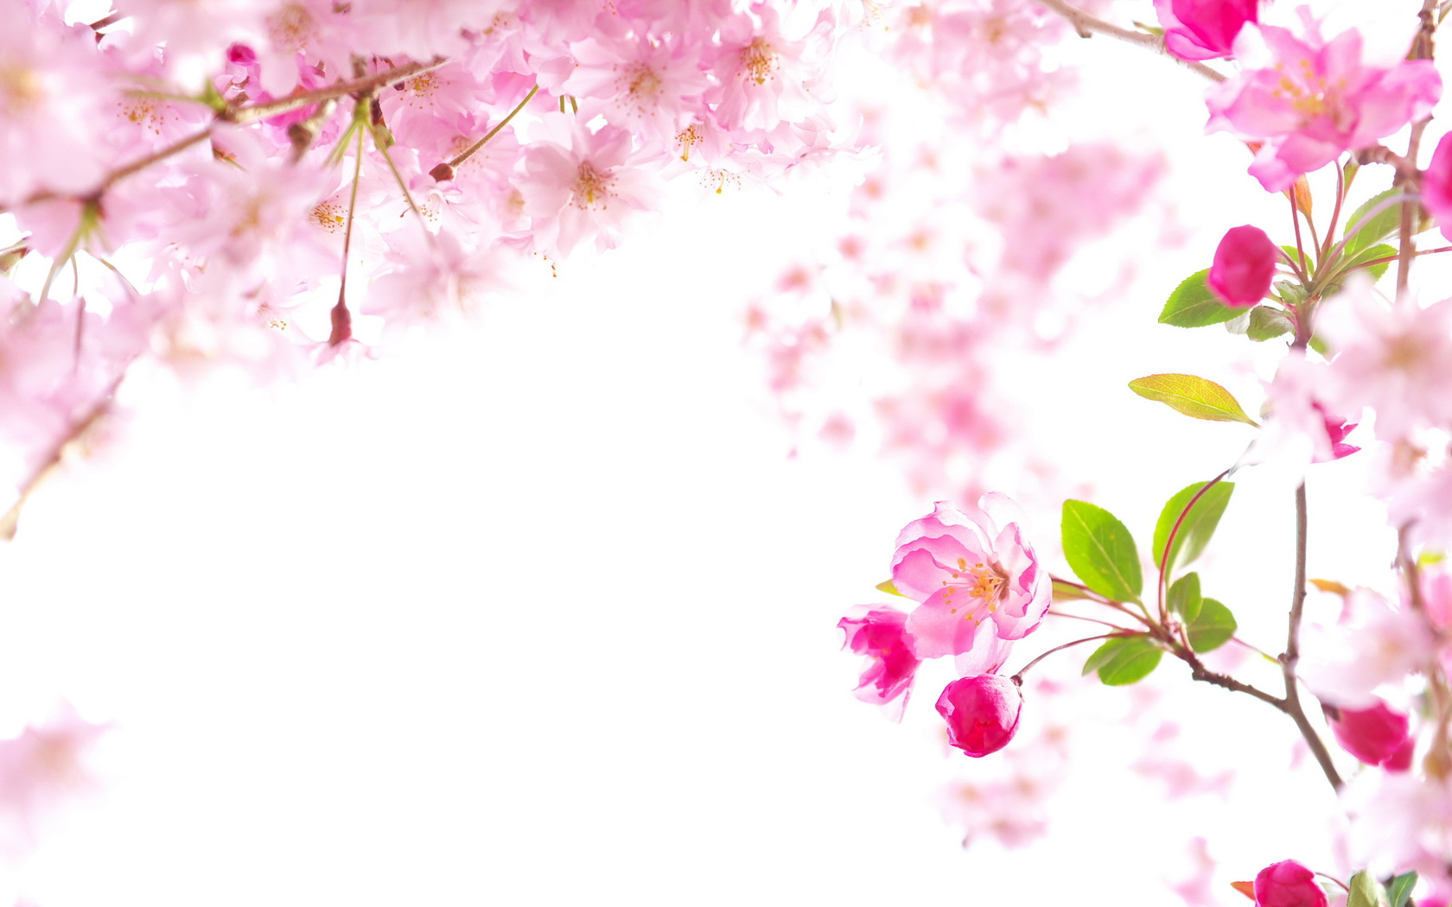
MUNICIPIO DE TEMASCALCINGO
ESTADO DE MÉXICO

Slide 2
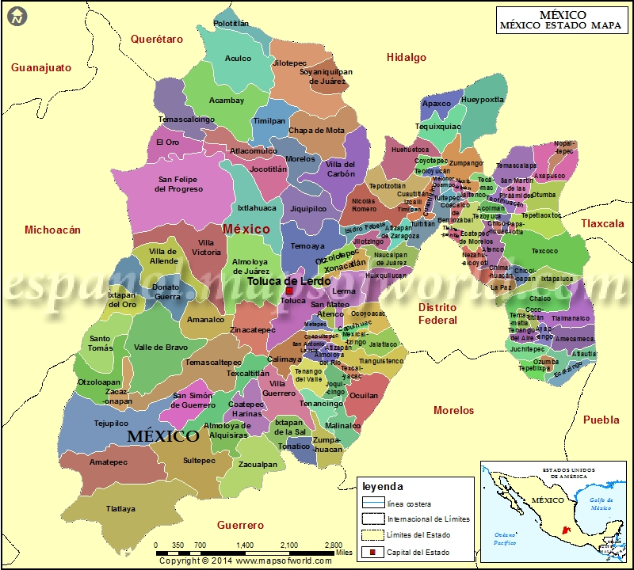

Slide 3
El nombre de Temascalcingo es de origen náhuatl y significa “Lugar del pequeño temazcal”
Los primeros pobladores ya establecidos de este lugar y que en la actualidad persisten, mazahuas y otomíes.
Cuenta con una población de 62,695 habitantes, de los cuales 32,475 son mujeres y 30,220 son hombres.
El municipio presenta serias carencias sobre todo en el rubro de drenaje ya que sólo el 35.5% de las viviendas cuentan con éste. Los servicios de agua entubada y energía eléctrica presentan porcentajes mayores 69.99 y 84.87% respectivamente.

Slide 4
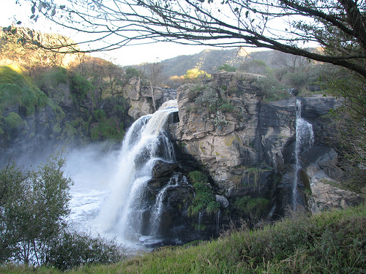
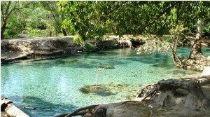
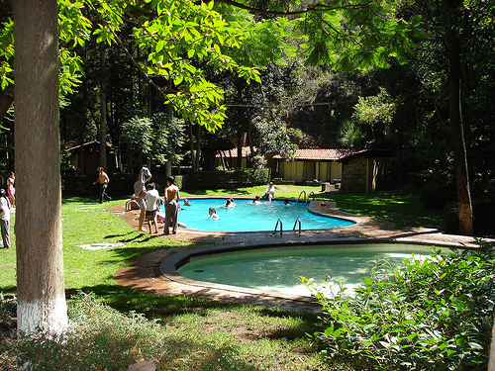
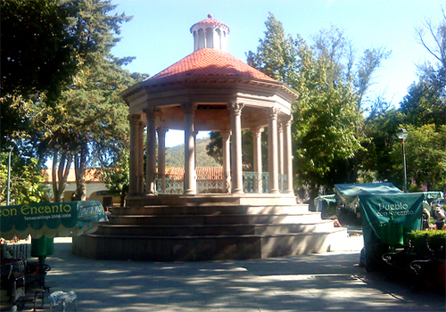
LUGARES TURÍSTICOS
CENTRO CULTURAL JOSÉ MARÍA VELASCO
PARQUE NATURAL JOSÉ MARÍA VELASCO
BORBOLLÓN
CAMINAR POR EL CENTRO
CASCADAS DE PASTORES

Slide 5
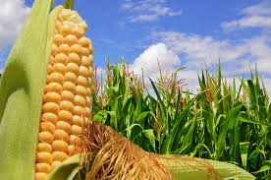
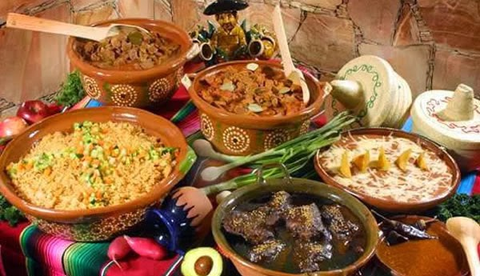
GASTRONOMÍA
El maíz es el alimento principal, con él se hacen tortillas de maíz enriquecidas con cal, maíz tostado, elotes, pinole, tamales, atoles, entre ellos el “PASCUA" y una bebida muy propia del pueblo mazahua.
El pulque, hecho con aguamiel del maguey; el charape y la sambumbia, hecha con cebada fermentada y el pulque de tuna.
Los platillos típicos está el pollo en chirrión, cocinado con chile cascabel en caldo y carne de pollo; charales con nopales en salsa verde, el mole, salsa de chiles secos y carne de guajolote.
.

Slide 6


*LENGUA OTOMí
*LENGUA NÁHUATL
*LENGUA MAZAHUA
LENGUAS INDIGENAS MATERNAS

Slide 7
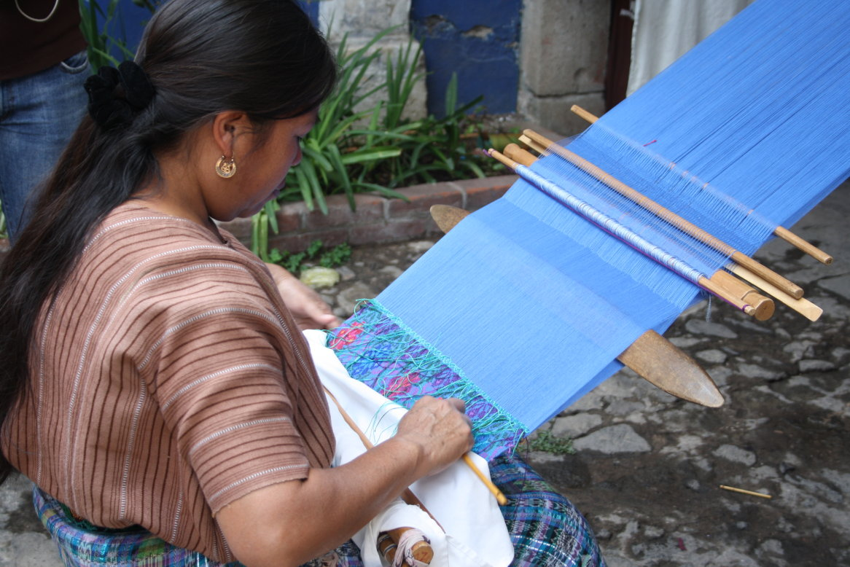
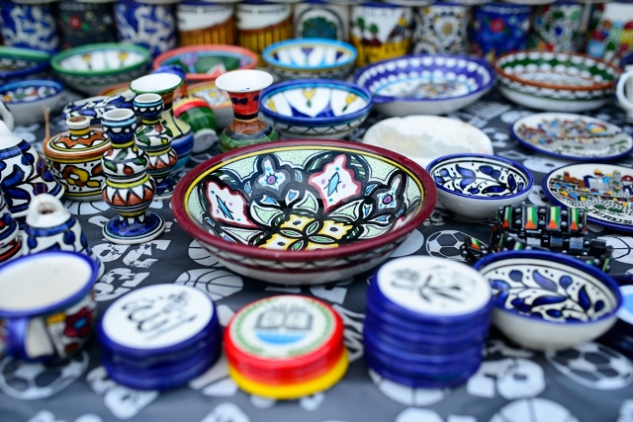
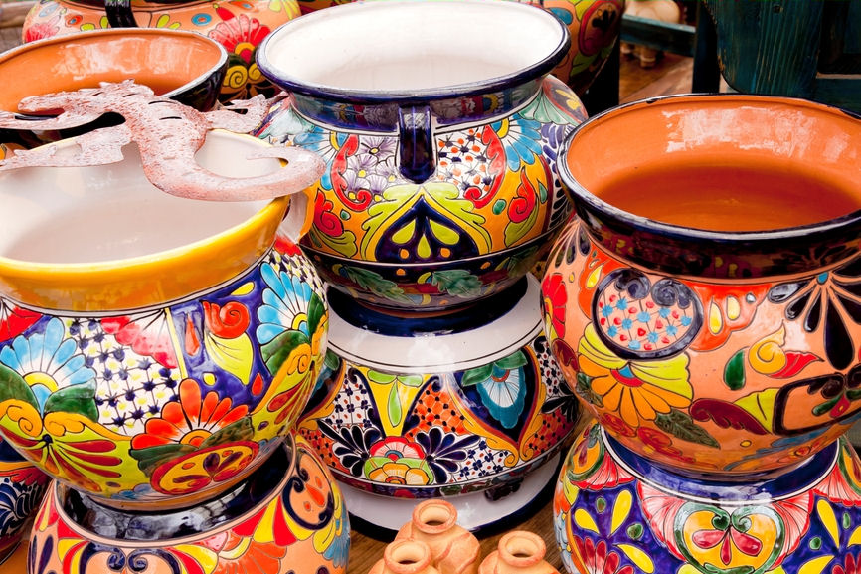
Se caracteriza por su producción alfarera, que se sitúa sólo detrás de la agricultura, como actividad económica más importante del municipio.
Los textiles mazahuas hechos en telares de cintura, las fajas con bellos bordados.
ARTESANÍAS

Slide 8
PRINCIPALES ACTIVIDADES ECONÓMICAS
La actividad económica más importante en el municipio es la agricultura que se práctica en tierras ejidales, comunales y de pequeña propiedad. El 48% de las tierras se destinan a la actividad agrícola y los principales cultivos son maíz, trigo, fríjol, avena y cebada.

Slide 9

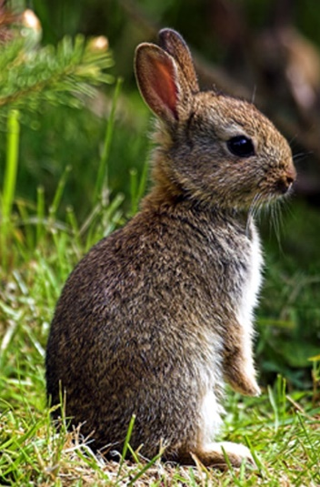
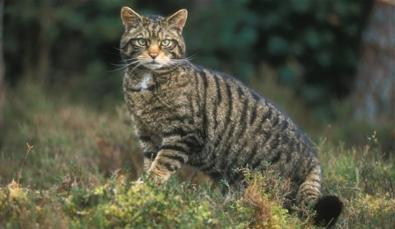
Árboles que crecen en la región son: pino, ocote, encino, cedro, fresno, aile, eucalipto, sauce y roble; también suelen encontrarse ejemplares de trueno, jacaranda y casuarina.
La fauna silvestre local son las siguientes especies: gato montés, conejo, coyote, hurón, rata de campo, zorrillo, tlacuache, armadillo, ardilla,, murciélago, tuza, zorro.
FLORA Y FAUNA

Slide 10
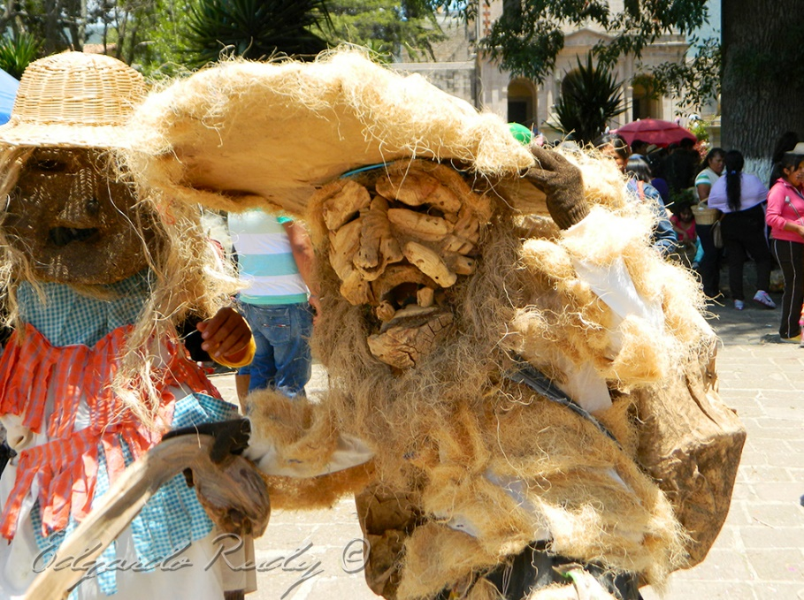
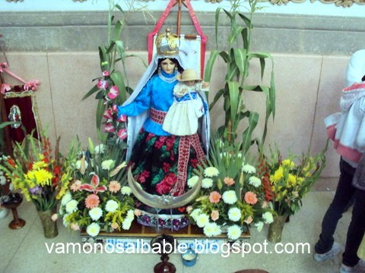
FIESTAS TRADICIONALES
Del 31 de Diciembre al 6 de Enero se realiza la entrada del Señor de la Coronación el último día del año por la noche; en la víspera hay una procesión que parte de una capilla cercana, acompañada de música de viento o mariachis, flautas y tamboras; cada pueblo lleva sus imágenes adornadas con flores, frutas y panes.

